Slide 1


Slide 2

تركيب النباتات ووظائف أجزاءه

Slide 3
مما سبق أن تعلمته أكملي المخطط التنظيمي التالي
خلايا
أنسجة
أعضاء
أجهزة
الجسم
................
................
................

Slide 4
خلايا النبات وانسجته

Slide 5

الفكرة العامة
تعود طبيعة التنوع في النباتات إلى اختلاف تراكيبه التي خلقها الله سبحانه وتعالى

Slide 6
الفكرة الرئيسة
تتكون أنسجة النباتات من خلايا مختلفة

Slide 7

جدول التعلم
ماذا أعرف | وماذا أود أن أعرف | ماذا تعلمت

Slide 8

الأهداف
*تصف الأنواع الرئيسة لخلايا النبات
*تحدد الأنواع الرئيسة لأنسجة النبات
*تميز بين وظائف خلايا النبات وأنسجته

Slide 9



ميزي التعريف الصحيح للنسيج من بين العبارات التالية
مجموعة من الأجهزة تعمل معاً للقيام بوظيفة معينة
مجموعة من الخلايا تعمل معاً للقيام بوظيفة معينة
مجموعة من الخلايا تعمل معاً للقيام بوظيفة معينة
مجموعة من الأعضاء تعمل معاً للقيام بوظيفة معينة

Slide 10
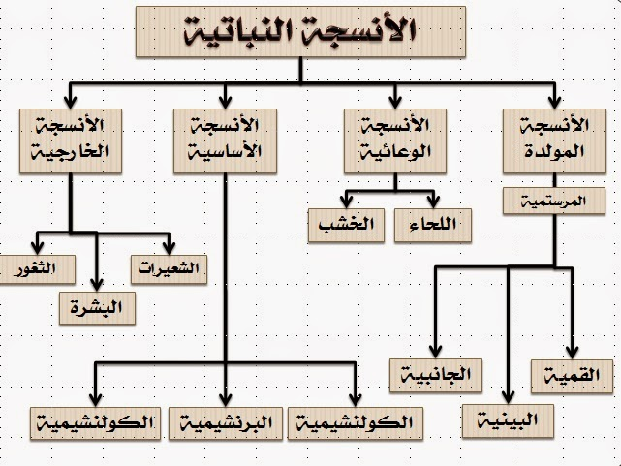

Slide 11

بالتعاون مع زميلاتكـِ في المجموعة أقرئي في كتابك المقرر عن الأنسجة النباتية ثم اكملي فجوة المعلومات التالية

Slide 12
أقرئي في كتابكـِ المقرر عن النسيج المولد ثم أكملي فجوة المعلومات التالية
التعريف | مناطق من النبات تنقسم خلاياها بسرعة
 | ذات نوى كبيرة وفجوات صغيرة وفي بعض الحالات لا توجد فجوة
الشكل
الأنواع | الأنسجة المولدة القمية | الأنسجة المولدة البينية | الأنسجة المولدة الجانبية
 |  |  | الكامبيوم الوعائي | الكامبيوم الفليني
موقعها في النبات | عند قمم الجذور والسيقان | موقع أو أكثر على طول سيقان العديد من ذوات الفلقة | أسطوانة رقيقة تمتد على طول الساق والجذر | على أسطح الأعضاء النباتية
وظيفتها | زيادة في نمو النبات (النمو الابتدائي) | زيادة في طول الساق أو الأوراق | تكون خلايا جديدة تختص بالنقل | تكون طبقة خارجية واقية على السيقان والجذور

Slide 13
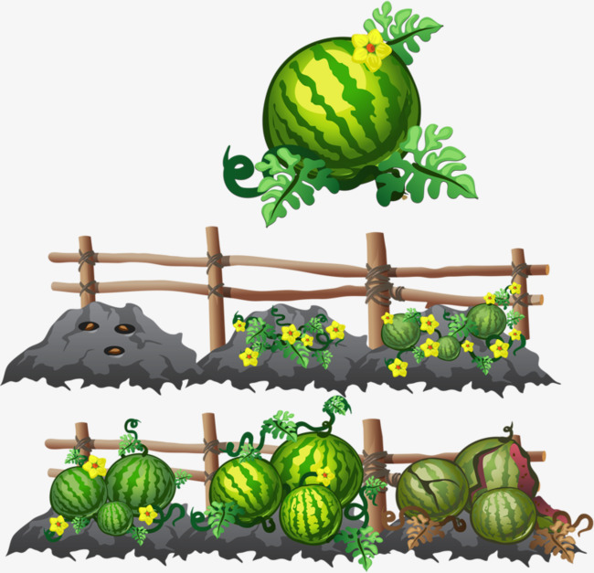
أعطي تفسيري علمياً لكل مما يلي:
يمكن لسيقان النباتات وجذورها دخول بيئات أو مناطق مختلفة من البيئة نفسها رغم أنها ثابته في مكانها
بسبب النمو الابتدائي للسيقان والجذور الناتج من انقسام الأنسجة المولدة القمية

Slide 14
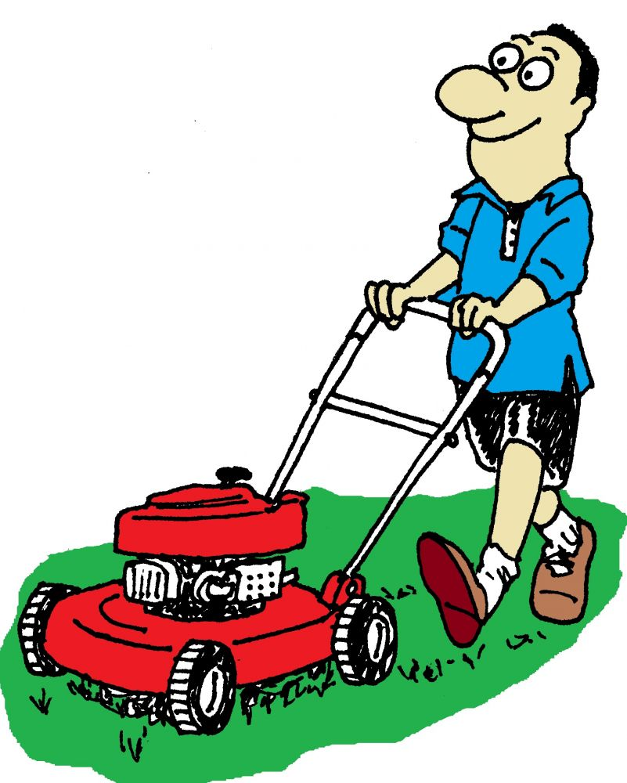
أعطي تفسيري علمياً لكل مما يلي:
يستمر نمو حشائش الحدائق حتى بعد قصها وتشذيبها
لأنها بعد قص النسيج القمي يبقى هناك أكثر من نوع من الأنسجة المولدة البينية يساعد على نمو النبات مجدداً

Slide 15
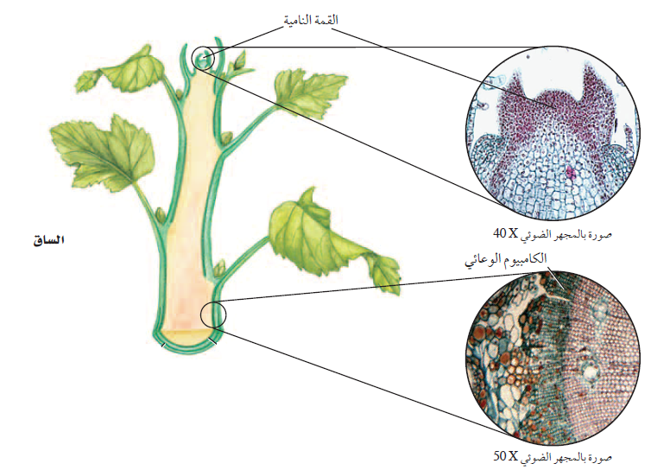
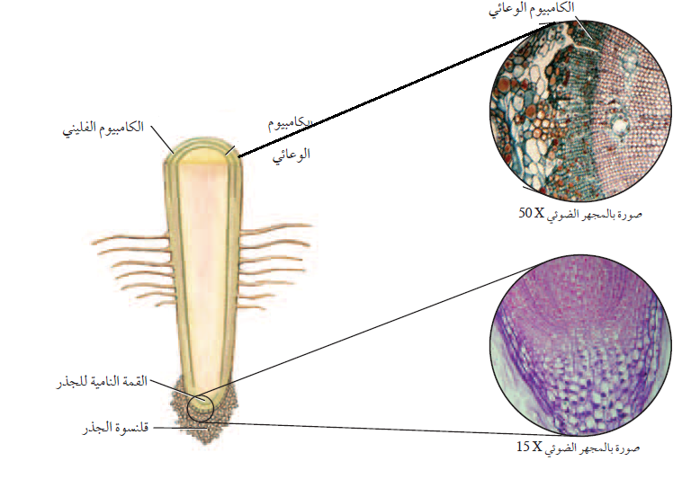
باستخدام اشكال فن وضحي وجه الشبه والاختلاف بين النسيج المولد القمي و الكامبيوم الوعائي
الكامبيوم الوعائي
المولد القمي
زيادة في قطر الجذور والسيقان
تتكون من خلايا قادرة على الانقسام
زيادة في طول الجذور والسيقان

Slide 16
أقرئي في كتابكـِ المقرر عن الأنسجة الخارجية (البشرة ) ثم أكملي فجوة المعلومات التالية
التعريف | طبقة من الخلايا التي تكون الغطاء الخارجي للنبات
التراكيب المميزة في البشرة
التركيب | الكيوتكل | الثغور | الخليتين الحارستين | الشعيرات | الشعيرات الجذرية
أماكن وجودها | تغطي سطح البشرة في الأوراق | فتحات صغيرة في بشرة الأوراق وبعض السيقان | خليتان تشكلان الثغر | نتوءات تشبه الشعر على الأوراق أو السيقان | امتدادات هشة تخرج من خلايا بشرة الجذر
الوظيفة | تساعد على تقليل فقد الماء من النبات ومنع البكتيريا ومسببات المرض من الدخول للنبات | يدخل خلالها ثاني أكسيد الكربون والماء والأكسجين وغازات أخرى | ينتج عن التغير في شكلها فتح الثغور وأغلاقها | حماية النبات من الحشرات والحيوانات المفترسة وقد تطلق بعضها مواد سامة عند لمسها وتحفظ النبات باردا | تزيد المساحة السطحية للجذر وتمكنه من امتصاص كمية أكبر من أكبر من المواد

Slide 17
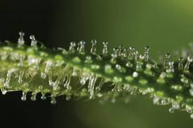
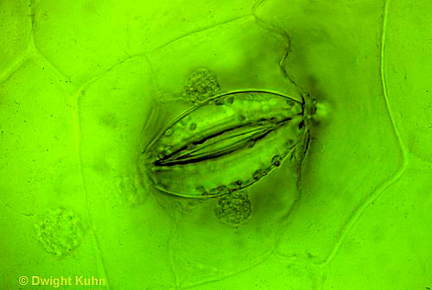
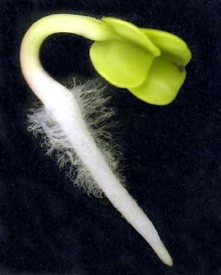
اربطي كل صورة من صور الانسجة الخارجية التالية بمسماها
الشعيرات الجذرية
الشعيرات
الثغور والخليتين الحارستين

Slide 18
أقرئي في كتابكـِ المقرر عن الأنسجة الوعائية ثم أكملي فجوة المعلومات التالية
التراكيب الاساسية | الخشب |  | اللحاء
 | الاوعية الخشبية | القصيبات | الأنابيب الغربالية | الخلايا المرافقة
تركيبها | خلايا انبوبية تفتقر للسيتوبلازم عند نضجها تتراص طرفا لطرف تشكل اشرطة من الخشب تسمى الاوعية وهي مفتوحة عند طرفيها | خلايا اسطوانية الشكل تفتقر للسيتوبلازم عند نضجها ذات اطراف مثقبة وتصطف طرفا لطرف وتشكل شريطا يشبه الانبوب ولها جدران طرفية | خلايا تحتوي على السيتوبلازم لكنها تفتقر إلى النوى و الريبوسومات عند نضجها وفي النباتات الزهرية يوجد عند أطرافها الصفائح الغربالية وهي تراكيب ذات ثقوب | خلايا حية لها نواة
الوظيفة | النسيج الوعائي لنقل الماء وما به من أملاح مذابة من الجذور للأوراق ملاحظة: في النباتات البذرية اللازهرية (معراة البذور)يتكون الخشب من القصيبات فقط |  | النسيج الوعائي لنقل الغذاء (السكريات وغيرها)في النبات من الورقة لكافة أجزاء النبات والصفائح تسمح بمرور المواد من خلالها | تمد الانابيب الغربالية بالطاقة اللازمة لعملها وتتحكم في عملية النقل بداخلها

Slide 19
فسري :
القصيبات أقل كفاءة في نقل الماء من الأوعية الخشبية
لأن للقصيبات جدران طرفية مثقبة بخلاف الأوعية الخشبية الناضجة

Slide 20
فسري :
قدرة النباتات الزهرية على النمو في بيئات مختلفة وعديدة
لأن الخشب فيها يتكون من قصيبات وأوعية و لذا فإن نقل الماء فيها ذو كفاءة عالية

Slide 21
أقرئي في كتابكـِ المقرر عن الأنسجة الأساسية ثم أكملي فجوة المعلومات التالية
التعريف | الأنسجة التي لا تندرج تحت الأنسجة المولدة أو الخارجية أو الوعائية
اسم النسيج | البرنشيمي |  | الكولنشيمي | السكلرنشيمي
مكان الوجود | الأوراق والسيقان الخضراء | السيقان والجذور والبذور | السيقان | السيقان والثمار والبذور
الوظيفة | البناء الضوئي | التخزين | الدعامة والمرونة | الدعامة

Slide 22
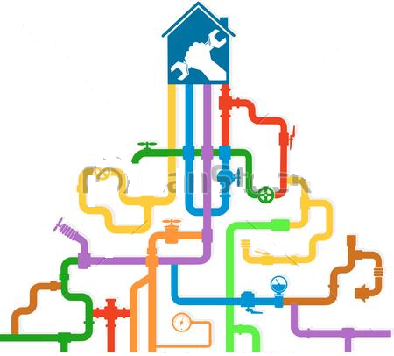


سمي النسيج النباتي الذي تشبه وظيفته وظائف الأشياء التالية
الأنابيب في البيت كالنسيج الوعائي
في النباتات
المخزن في البيت كالنسيج البرنشيمي
في النباتات
النافذة في البيت كالثغور والخليتان الحارستان
في النباتات
.....................
.....................
.........................................

